Slide 1
CHỦ ĐỀ 3
GÓP PHẦN XÂY DỰNG
VÀ PHÁT TRIỂN NHÀ TRƯỜNG

Slide 2
NHIỆM VỤ 3
PHÁT TRIỂN MỐI QUAN HỆ TỐT ĐẸP VỚI CÁC BẠN

Slide 3
HOẠT ĐỘNG 1
Thực hiện các nhiệm vụ sau đây
Em hãy nêu
những cách phát triển mối quan hệ với các bạn

Slide 4
HOẠT ĐỘNG 1
Những cách phát triển mối quan hệ với các bạn
Hiểu rõ mong muốn của bản thân trước khi xây dựng mối quan hệ với các bạn
Kiểm soát cảm xúc của bản thân trong các tình huống phát sinh
Bao dung, bỏ qua những việc nhỏ nhặt, không làm tổn thương đến mối quan hệ với các bạn
Tôn trọng sự khác biệt của mỗi người
Chân thành, trung thực để mối quan hệ với các bạn có thể bền vững
Chủ động, thường xuyên duy trì kết nối, liên lạc
Lắng nghe và thể hiện sự tương tác một cách cởi mở
Tán thưởng và động viên những thành quả của bạn đúng lúc

Slide 5
HOẠT ĐỘNG 1
1,2
3,4
Khi bạn thân tức giận vì hiểu lầm mình
Khi bạn thân thay đổi nơi ở nên phải chuyển trường
Hãy đề xuất
cách phát triển mối quan hệ với các bạn trong các trường hợp dưới
đây
5,6
7,8
Khi mình có mâu thuẫn với nhóm bạn do khác biệt về quan điểm
Gặp người bạn mới khi cùng tham gia câu lạc bộ yêu thích

Slide 6
HOẠT ĐỘNG 1
1,2
Không tức giận, chấp nhận sự khác biệt về suy nghĩ của bạn.
Khi bạn thân tức giận vì hiểu lầm mình
Giải thích cho bạn hiểu rõ câu chuyện.
Chia sẻ suy nghĩ và cảm xúc hiện tại với bạn.
Bày tỏ mong muốn bỏ qua hiểu lầm để giữ tình bạn thân như trước.

Slide 7
HOẠT ĐỘNG 1
Trò chuyện, hỏi thăm bạn thường xuyên xem bạn thích ứng với môi trường mới như thế nào
3,4
Khi bạn thân thay đổi nơi ở nên phải chuyển trường
Hẹn gặp bạn khi có thời gian rảnh rỗi
Cùng nhau duy trì một số hoạt động có chung sở thích
Đề nghị giúp đỡ nếu bạn gặp khó khăn ở trường mới (nếu có).

Slide 8
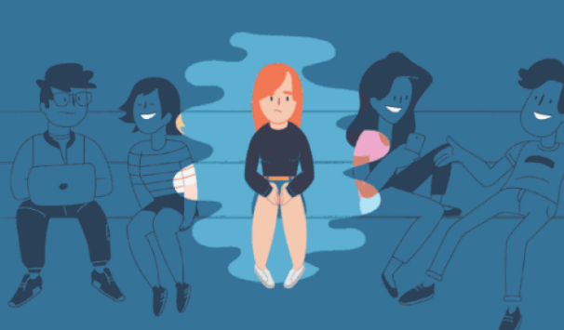
HOẠT ĐỘNG 1
Chấp nhận sự khác biệt về quan điểm.
Cố gắng bình tĩnh và kiểm soát cảm xúc.
Chia sẻ quan điểm của mình một cách chân thành và không áp đặt.
5,6
Khi mình có mâu thuẫn với nhóm bạn do khác biệt về quan điểm
Thể hiện sự tôn trọng quan điểm của nhóm bạn.

Slide 9
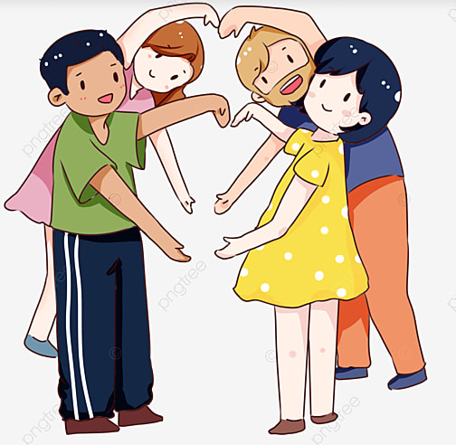
HOẠT ĐỘNG 1
7,8
Gặp người bạn mới khi cùng tham gia câu lạc bộ yêu thích
Tạo ra những chủ đề thú vị để cùng trao đổi với nhau.
Nhắn tin trò chuyện, hỏi thăm bạn.
Rủ bạn cùng tham gia một số hoạt động.

Slide 10
HOẠT ĐỘNG 2
Qua những hoạt động vừa rồi, em rút ra được bài học gì cho bản thân để phát triển mối quan hệ tốt đẹp với các bạn. Hãy chia sẻ với các bạn.
Chia sẻ
cá
nhân

Slide 11
NHIỆM VỤ 4
PHÁT TRIỂN MỐI QUAN HỆ TỐT ĐẸP VỚI CÁC BẠN

Slide 12
HOẠT ĐỘNG 1
Thực hiện các nhiệm vụ sau đây

Slide 13
HOẠT ĐỘNG 1
Nhiệm vụ 2
Nhiệm vụ 1
Đóng vai xử lí các tình huống sau đây
Dựa vào gợi ý trong SGK trang 26 và trải nghiệm của bản thân, em hãy đề xuất các cách làm chủ và kiểm soát mối quan hệ với các bạn ở trường và qua mạng xã hội.
M tình cờ gặp một người bạn mới trong khuôn viên trường học. Bạn đó nói mới tham gia Câu lạc bộ Nghệ thuật của trường và đã nhìn thấy M ở đó. Bạn xin số điện thoại và tài khoản mạng xã hội của M để dễ liên lạc. Nếu là M, em sẽ làm gì?
N thấy trên mạng xã hội đăng tải bức ảnh của một bạn cùng trường mà N biết. Trên đó, một số bạn đưa ra những thông tin, bình luận sai sự thật về chủ nhân của bức ảnh đó và lôi kéo N cùng vào bình luận. Nếu là N, em sẽ làm gì?

Slide 14
HOẠT ĐỘNG 1
Các cách làm chủ và kiểm soát mối quan hệ với các bạn ở trường
Tìm hiểu rõ bạn, người mà mình đang xây dựng tình bạn.
Có lập trường vững vàng khi thiết lập và phát triển mối quan hệ với các bạn.
Chủ động trong xây dựng hoặc từ chối thiết lập mối quan hệ với các bạn.
Tôn trọng sự khác biệt, cẩn trọng trong lời nói với bạn.

Slide 15
HOẠT ĐỘNG 1
Các cách làm chủ và kiểm soát mối quan hệ với các bạn trên MXH
Quản lí danh sách bạn bè, chỉ kết bạn với những người quen biết, đáng tin cậy.
Trước khi kết bạn với những người mới, cần tìm hiểu kĩ về họ.
Sử dụng những lời nhận xét, bình luận khách quan, lịch sự.
Trước khi đăng tải hoặc chia sẻ những bức ảnh và những câu chuyện của các bạn cần xin phép và được sự đồng ý của họ.
Cẩn trọng khi chia sẻ, bình luận: Chỉ chia sẻ những thông tin có nguồn chính thống, đáng tin cậy.

Slide 16
HOẠT ĐỘNG 1
Tình huống 1
Tình huống 2
Trước khi kết bạn với những người mới cần tìm hiểu về người bạn đó một cách kĩ càng.
M nên có thêm thời gian và hỏi thêm thông tin của bạn đó trước khi cho số điện thoại và tài khoản mạng xã hội để kết bạn.
N cần sử dụng những lời nhận xét, bình luận khách quan, đúng sự thật, không nên nghe các bạn lôi kéo vào việc đưa ra thông tin, bình luận sai sự thật.
N nên giải thích hậu quả và khuyên các bạn không nên có những hành vi như vậy.

Slide 17
HOẠT ĐỘNG 2
Chia sẻ
cá
nhân
Em hãy chia sẻ bài học bản thân rút ra từ việc làm chủ và kiểm soát các mối quan hệ với các bạn ở trường và qua mạng xã hội.

